Slide 1
Тема : «Твёрдые и мягкие согласные.
Обозначение мягкости согласных буквами и, е, ё, я, ю»
(2 класс)
Автор-составитель: Огиенко Татьяна Александровна, учитель начальных классов
ГКОУ С(К)ШИ №1, для детей с ограниченными возможностями здоровья ( VIII вид)
пгт Тымовское, Сахалинская область.

Slide 2

19 декабря.
В классе.

Slide 3
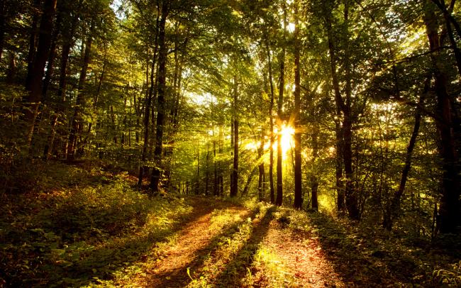
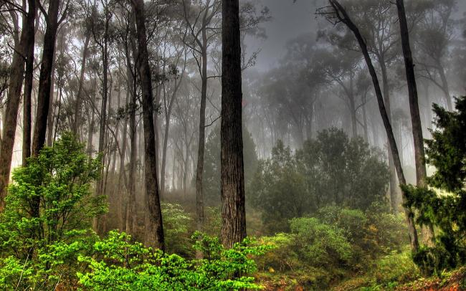



лес
дуб
сыр
мак
рис
сон
мёд
люк
ряд

Slide 4

Расскажи правило
и, е, ё, ю, я
ы, э, о, у, а

Slide 5
мы ку ля ро
нё
зе ба сю ви

Slide 6

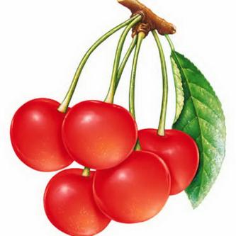
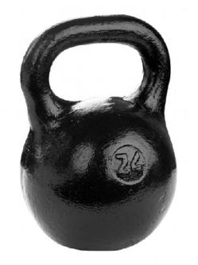
Напиши, не ошибись
.. шня
.. ря

Slide 7

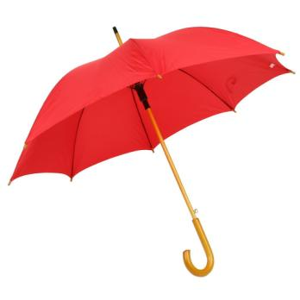
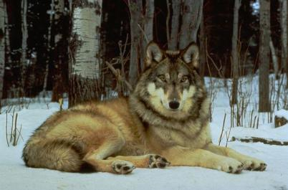
Напиши, не ошибись
.. нт
.. лк

Slide 8
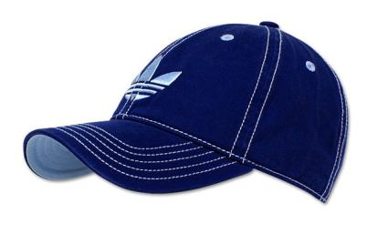
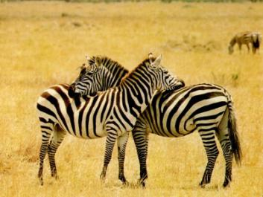
Напиши, не ошибись
.. пка
.. бры

Slide 9

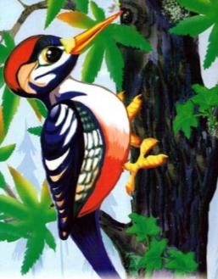

Напиши, не ошибись
.. тел
.. ть

Slide 10
Проверь соседа
вишня
гиря
зонт
волк
кепка
зебры
дятел
пять

Slide 11
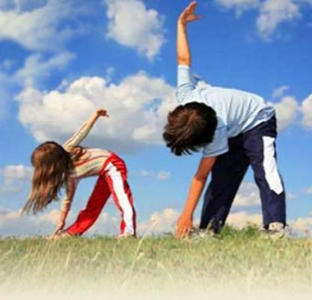
Физминутка

Slide 12
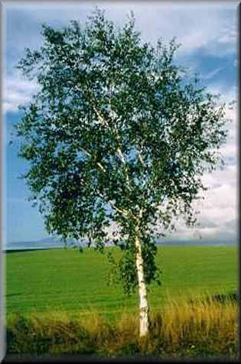
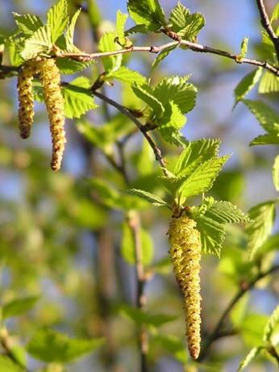
Не заботясь о погоде,
В сарафане белом ходит.
А в один из тёплых дней
Май серёжки дарит ей.

Slide 13

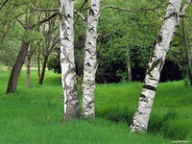
Составь слово
б
е
р
ё
з
а
б
и
е
э
р
о
ё
а
з

Slide 14

Е
Б
рёза

Slide 15

Сделай звуко-буквенный разбор
Б рёза -
е
6 б.
6 зв.
(бе-рё-за)

Slide 16
Сделанный из берёзы – …
Маленькая берёза – …
бе | зо | ка
рё | рёз | вый

Slide 17
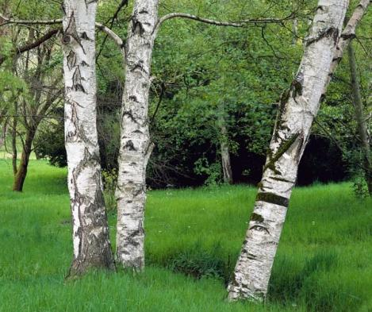


Составь предложение
е
и
я
Р дом
с
б рёзами
растут
гр бы.
а
э
ы
е
и
с
б рёзами
гр бы
растут
я
э
р дом
ы
а

Slide 18
Физминутка

Slide 19
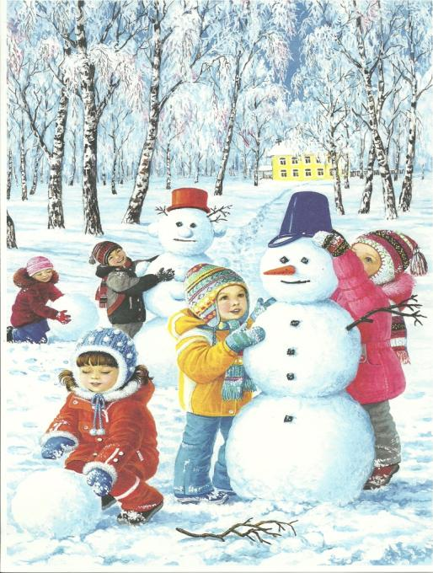
Найди
слова с
согласными

Slide 20
Расскажи правило
и, е, ё, ю, я
ы, э, о, у, а

Slide 21
Домашнее задание
Вставь нужный слог, чтобы получились слова. Запиши слова в тетрадь.
ЛУ или ЛЮ
.. ди, .. чи, .. стра, ко..чка.
РА или РЯ
Мо .. ки, .. дом, .. з, ко..

Slide 22


Slide 23
Используемые источники:
http://www.freecomputerwallpap…
http://vk.com/letovlesy
http://palettelife.ru/belaya-beryoza/
http://sadoved.com/decor/listvennie-derevia/bereza/3271-energetika-berezy.html
http://valentina-panina.ru/text/170
http://gazlighters.wmsite.ru/zontiki/
http://sport-ekotex.ru/good13456.html
http://detirisuyut.ru/risunki-volki.html
http://paradox.by/shop/bejjsbolki/kepka-s-kozyrkom-art5804404/
http://www.terso1.ru/post/5917?_comments_page=2
http://poxe.ru/other/1166325288-pro-djatlapoznavatelno.html
http://apxiv.ucoz.ru/photo/illjustracii/veshhi/frukt_vishnja/29-0-884

